Slide 1
게임 설명
1. 장르 : 디펜스 게임
플레이 화면은 좌우 스크롤이 존재하지 않으며, 보이는 화면이 맵 크기의 전부
좌측이 아군의 거점과 아군이 생성되는 공간이며, 우측이 적군들이 생성되어 좌측으로 공격해오는 것을 제거하여 방어하면 된다.
2. 게임 핵심 조작 시스템
합성 : 플레이 화면 하단에 강화 선택 시 첫번째 선택은 주력, 두번째 선택은 보조(주력 및 보조)를 조합하여 합성한 병력을 생성할 수 있음
[주력] 또는 [주력 및 보조]를 합성없이 단일로 병력 생성이 가능함
[주력] 또는 [주력 및 보조]을 먼저(첫번째) 선택 후 합성 시 [주력 및 보조] 또는 [보조]를 두번째로 선택하는 경우만 합성 가능
터치를 선택으로 표현함
3. 게임 진행 방식
적군은 각 웨이브 마다 5초 마다 5마리씩(근접 3마리, 원거리 2마리) 5단계로(5회) 생성되어 공격함
5웨이브 마다 보스가 생성되며 5단계에 생성됨

Slide 2

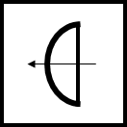




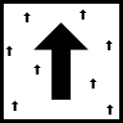
아군 캐릭터 종류
주력
주력 및 보조
보조

Slide 3






아군 캐릭터 기본 능력치
이름 : 검
체력 : 50
공격력 : 5
공격속도 : 0.8s
이동속도 : 5
공격사거리 : 1.4
공격범위 : 1
재생성시간 : 1.0s
강화비용 : 30
이름 : 단궁
체력 : 30
공격력 : 3.5
공격속도 : 0.7s
이동속도 : 5
공격사거리 : 4.0
공격범위 : 1
재생성시간 : 1.0s
강화비용 : 30
이름 : 단검
체력 : 35
공격력 : 6
공격속도 : 0.4s
이동속도 : 5
공격사거리 : 1.2
공격범위 : 1
재생성시간 : 1.0s
강화비용 : 30
이름 : 방어
체력 : 80
공격력 : 2
공격속도 : 1.5s
이동속도 : 5
공격사거리 : 1.0
공격범위 : 1
재생성시간 : 1.0s
강화비용 : 30
이름 : 치료
체력 : 25
공격력 : 5
공격속도 : 1.5s
이동속도 : 5
공격사거리 : 3.0
공격범위 : 1
재생성시간 : 1.0s
강화비용 : 30
이름 : 마법
체력 : 20
공격력 : 3
공격속도 : 2.0s
이동속도 : 5
공격사거리 : 4.0
공격범위 : 3
재생성시간 : 1.0s
강화비용 : 30
이름 : 강화
체력 : 0
공격력 : 0
공격속도 : 0
이동속도 : 0
공격사거리 : 0
공격범위 : 0
재생성시간 : 5.0s
강화비용 : 0

Slide 4
검 : 아군 캐릭터 강화 수치
수식
체력 = 레벨 * 50
공격력 = 레벨 * 5
비용 = 레벨 * 30
레벨 | 체력 | 공격력 | 비용
1 | 50 | 5 | 30
2 | 100 | 10 | 60
3 | 150 | 15 | 90
4 | 200 | 20 | 120
5 | 250 | 25 | 150
6 | 300 | 30 | 180
7 | 350 | 35 | 210
8 | 400 | 40 | 240
9 | 450 | 45 | 270
10 | 500 | 50 | 300
11 | 550 | 55 | 330
12 | 600 | 60 | 360
13 | 650 | 65 | 390
레벨 | 체력 | 공격력 | 비용
14 | 700 | 70 | 420
15 | 750 | 75 | 450
16 | 800 | 80 | 480
17 | 850 | 85 | 510
18 | 900 | 90 | 540
19 | 950 | 95 | 570
20 | 1000 | 100 | 600
21 | 1050 | 105 | 630
22 | 1100 | 110 | 660
23 | 1150 | 115 | 690
24 | 1200 | 120 | 720
25 | 1250 | 125 | 750
26 | 1300 | 130 | 780
레벨 | 체력 | 공격력 | 비용
27 | 1350 | 135 | 810
28 | 1400 | 140 | 840
29 | 1450 | 145 | 870
30 | 1500 | 150 | 900
31 | 1550 | 155 | 930
32 | 1600 | 160 | 960
33 | 1650 | 165 | 990
34 | 1700 | 170 | 1020
35 | 1750 | 175 | 1050
36 | 1800 | 180 | 1080
37 | 1850 | 185 | 1110
38 | 1900 | 190 | 1140
39 | 1950 | 195 | 1170
수치는 밸런스 문제가 있을 시 수정될 수 있음을 참고하여 주시기 바랍니다.

Slide 5
활 : 아군 캐릭터 강화 수치
수식
체력 = 레벨 * 30
공격력 = 레벨 * 3.5
비용 = 레벨 * 30
레벨 | 체력 | 공격력 | 비용
1 | 30 | 3.5 | 30
2 | 60 | 7 | 60
3 | 90 | 10.5 | 90
4 | 120 | 14 | 120
5 | 150 | 17.5 | 150
6 | 180 | 21 | 180
7 | 210 | 24.5 | 210
8 | 240 | 28 | 240
9 | 270 | 31.5 | 270
10 | 300 | 35 | 300
11 | 330 | 38.5 | 330
12 | 360 | 42 | 360
13 | 390 | 45.5 | 390
레벨 | 체력 | 공격력 | 비용
14 | 420 | 49 | 420
15 | 450 | 52.5 | 450
16 | 480 | 56 | 480
17 | 510 | 59.5 | 510
18 | 540 | 63 | 540
19 | 570 | 66.5 | 570
20 | 600 | 70 | 600
21 | 630 | 73.5 | 630
22 | 660 | 77 | 660
23 | 690 | 80.5 | 690
24 | 720 | 84 | 720
25 | 750 | 87.5 | 750
26 | 780 | 91 | 780
레벨 | 체력 | 공격력 | 비용
27 | 810 | 94.5 | 810
28 | 840 | 98 | 840
29 | 870 | 101.5 | 870
30 | 900 | 105 | 900
31 | 930 | 108.5 | 930
32 | 960 | 112 | 960
33 | 990 | 115.5 | 990
34 | 1020 | 119 | 1020
35 | 1050 | 122.5 | 1050
36 | 1080 | 126 | 1080
37 | 1110 | 129.5 | 1110
38 | 1140 | 133 | 1140
39 | 1170 | 136.5 | 1170
수치는 밸런스 문제가 있을 시 수정될 수 있음을 참고하여 주시기 바랍니다.

Slide 6
단검 : 아군 캐릭터 강화 수치
수식
체력 = 레벨 * 35
공격력 = 레벨 * 6
비용 = 레벨 * 30
레벨 | 체력 | 공격력 | 비용
1 | 35 | 6 | 30
2 | 70 | 12 | 60
3 | 105 | 18 | 90
4 | 140 | 24 | 120
5 | 175 | 30 | 150
6 | 210 | 36 | 180
7 | 245 | 42 | 210
8 | 280 | 48 | 240
9 | 315 | 54 | 270
10 | 350 | 60 | 300
11 | 385 | 66 | 330
12 | 420 | 72 | 360
13 | 455 | 78 | 390
레벨 | 체력 | 공격력 | 비용
14 | 490 | 84 | 420
15 | 525 | 90 | 450
16 | 560 | 96 | 480
17 | 595 | 102 | 510
18 | 630 | 108 | 540
19 | 665 | 114 | 570
20 | 700 | 120 | 600
21 | 735 | 126 | 630
22 | 770 | 132 | 660
23 | 805 | 138 | 690
24 | 840 | 144 | 720
25 | 875 | 150 | 750
26 | 910 | 156 | 780
레벨 | 체력 | 공격력 | 비용
27 | 945 | 162 | 810
28 | 980 | 168 | 840
29 | 1015 | 174 | 870
30 | 1050 | 180 | 900
31 | 1085 | 186 | 930
32 | 1120 | 192 | 960
33 | 1155 | 198 | 990
34 | 1190 | 204 | 1020
35 | 1225 | 210 | 1050
36 | 1260 | 216 | 1080
37 | 1295 | 222 | 1110
38 | 1330 | 228 | 1140
39 | 1365 | 234 | 1170
수치는 밸런스 문제가 있을 시 수정될 수 있음을 참고하여 주시기 바랍니다.

Slide 7
방패 : 아군 캐릭터 강화 수치
수식
체력 = 레벨 * 80
공격력 = 레벨 * 2
비용 = 레벨 * 30
레벨 | 체력 | 공격력 | 비용
1 | 80 | 2 | 30
2 | 160 | 4 | 60
3 | 240 | 6 | 90
4 | 320 | 8 | 120
5 | 400 | 10 | 150
6 | 480 | 12 | 180
7 | 560 | 14 | 210
8 | 640 | 16 | 240
9 | 720 | 18 | 270
10 | 800 | 20 | 300
11 | 880 | 22 | 330
12 | 960 | 24 | 360
13 | 1040 | 26 | 390
레벨 | 체력 | 공격력 | 비용
14 | 1120 | 28 | 420
15 | 1200 | 30 | 450
16 | 1280 | 32 | 480
17 | 1360 | 34 | 510
18 | 1440 | 36 | 540
19 | 1520 | 38 | 570
20 | 1600 | 40 | 600
21 | 1680 | 42 | 630
22 | 1760 | 44 | 660
23 | 1840 | 46 | 690
24 | 1920 | 48 | 720
25 | 2000 | 50 | 750
26 | 2080 | 52 | 780
레벨 | 체력 | 공격력 | 비용
27 | 2160 | 54 | 810
28 | 2240 | 56 | 840
29 | 2320 | 58 | 870
30 | 2400 | 60 | 900
31 | 2480 | 62 | 930
32 | 2560 | 64 | 960
33 | 2640 | 66 | 990
34 | 2720 | 68 | 1020
35 | 2800 | 70 | 1050
36 | 2880 | 72 | 1080
37 | 2960 | 74 | 1110
38 | 3040 | 76 | 1140
39 | 3120 | 78 | 1170
수치는 밸런스 문제가 있을 시 수정될 수 있음을 참고하여 주시기 바랍니다.

Slide 8
힐 : 아군 캐릭터 강화 수치
수식
체력 = 레벨 * 25
공격력 = 레벨 * 5
비용 = 레벨 * 30
레벨 | 체력 | 공격력 | 비용
1 | 25 | 5 | 30
2 | 50 | 10 | 60
3 | 75 | 15 | 90
4 | 100 | 20 | 120
5 | 125 | 25 | 150
6 | 150 | 30 | 180
7 | 175 | 35 | 210
8 | 200 | 40 | 240
9 | 225 | 45 | 270
10 | 250 | 50 | 300
11 | 275 | 55 | 330
12 | 300 | 60 | 360
13 | 325 | 65 | 390
레벨 | 체력 | 공격력 | 비용
14 | 350 | 70 | 420
15 | 375 | 75 | 450
16 | 400 | 80 | 480
17 | 425 | 85 | 510
18 | 450 | 90 | 540
19 | 475 | 95 | 570
20 | 500 | 100 | 600
21 | 525 | 105 | 630
22 | 550 | 110 | 660
23 | 575 | 115 | 690
24 | 600 | 120 | 720
25 | 625 | 125 | 750
26 | 650 | 130 | 780
레벨 | 체력 | 공격력 | 비용
27 | 675 | 135 | 810
28 | 700 | 140 | 840
29 | 725 | 145 | 870
30 | 750 | 150 | 900
31 | 775 | 155 | 930
32 | 800 | 160 | 960
33 | 825 | 165 | 990
34 | 850 | 170 | 1020
35 | 875 | 175 | 1050
36 | 900 | 180 | 1080
37 | 925 | 185 | 1110
38 | 950 | 190 | 1140
39 | 975 | 195 | 1170
수치는 밸런스 문제가 있을 시 수정될 수 있음을 참고하여 주시기 바랍니다.

Slide 9
마법 : 아군 캐릭터 강화 수치
수식
체력 = 레벨 * 20
공격력 = 레벨 * 3
비용 = 레벨 * 30
레벨 | 체력 | 공격력 | 비용
1 | 20 | 3 | 30
2 | 40 | 6 | 60
3 | 60 | 9 | 90
4 | 80 | 12 | 120
5 | 100 | 15 | 150
6 | 120 | 18 | 180
7 | 140 | 21 | 210
8 | 160 | 24 | 240
9 | 180 | 27 | 270
10 | 200 | 30 | 300
11 | 220 | 33 | 330
12 | 240 | 36 | 360
13 | 260 | 39 | 390
레벨 | 체력 | 공격력 | 비용
14 | 280 | 42 | 420
15 | 300 | 45 | 450
16 | 320 | 48 | 480
17 | 340 | 51 | 510
18 | 360 | 54 | 540
19 | 380 | 57 | 570
20 | 400 | 60 | 600
21 | 420 | 63 | 630
22 | 440 | 66 | 660
23 | 460 | 69 | 690
24 | 480 | 72 | 720
25 | 500 | 75 | 750
26 | 520 | 78 | 780
레벨 | 체력 | 공격력 | 비용
27 | 540 | 81 | 810
28 | 560 | 84 | 840
29 | 580 | 87 | 870
30 | 600 | 90 | 900
31 | 620 | 93 | 930
32 | 640 | 96 | 960
33 | 660 | 99 | 990
34 | 680 | 102 | 1020
35 | 700 | 105 | 1050
36 | 720 | 108 | 1080
37 | 740 | 111 | 1110
38 | 760 | 114 | 1140
39 | 780 | 117 | 1170
수치는 밸런스 문제가 있을 시 수정될 수 있음을 참고하여 주시기 바랍니다.

Slide 10
거점 수치
수식
체력 = 레벨 * 100
비용 = 레벨 * 50
레벨 | 체력 | 비용
1 | 100 | 50
2 | 200 | 100
3 | 300 | 150
4 | 400 | 200
5 | 500 | 250
6 | 600 | 300
7 | 700 | 350
8 | 800 | 400
9 | 900 | 450
10 | 1000 | 500
11 | 1100 | 550
12 | 1200 | 600
13 | 1300 | 650
레벨 | 체력 | 비용
14 | 1400 | 700
15 | 1500 | 750
16 | 1600 | 800
17 | 1700 | 850
18 | 1800 | 900
19 | 1900 | 950
20 | 2000 | 1000
21 | 2100 | 1050
22 | 2200 | 1100
23 | 2300 | 1150
24 | 2400 | 1200
25 | 2500 | 1250
26 | 2600 | 1300
레벨 | 체력 | 비용
27 | 2700 | 1350
28 | 2800 | 1400
29 | 2900 | 1450
30 | 3000 | 1500
31 | 3100 | 1550
32 | 3200 | 1600
33 | 3300 | 1650
34 | 3400 | 1700
35 | 3500 | 1750
36 | 3600 | 1800
37 | 3700 | 1850
38 | 3800 | 1900
39 | 3900 | 1950
수치는 밸런스 문제가 있을 시 수정될 수 있음을 참고하여 주시기 바랍니다.

Slide 11
적군의 기본 능력치 및 종류
아이콘은 임시 아이콘임
이름 : 근거리
체력 : 75
공격력 : 8
공격속도 : 0.8s
이동속도 : 5
공격사거리 : 1.4
공격범위 : 1
골드 : 3
이름 : 원거리
체력 : 45
공격력 : 6
공격속도 : 0.7s
이동속도 : 5
공격사거리 : 4.0
공격범위 : 1
골드 : 5
이름 : 5의 배수 웨이브 보스
체력 : 500
공격력 : 30
공격속도 : 1.0s
이동속도 : 5
공격사거리 : 1.0
공격범위 : 1
골드 : 350
수치는 밸런스 문제가 있을 시 수정될 수 있음을 참고하여 주시기 바랍니다.

Slide 12
근거리 적군 수치
수식
체력 = 웨이브 * 75
공격력 = 웨이브 * 8
골드 = 웨이브 * 3
웨이브 | 체력 | 공격력 | 골드
1 | 75 | 8 | 3
2 | 150 | 16 | 6
3 | 225 | 24 | 9
4 | 300 | 32 | 12
5 | 375 | 40 | 15
6 | 450 | 48 | 18
7 | 525 | 56 | 21
8 | 600 | 64 | 24
9 | 675 | 72 | 27
10 | 750 | 80 | 30
11 | 925 | 88 | 33
12 | 900 | 96 | 36
13 | 975 | 104 | 39
웨이브 | 체력 | 공격력 | 골드
14 | 1050 | 112 | 42
15 | 1125 | 120 | 45
16 | 1200 | 128 | 48
17 | 1275 | 136 | 51
18 | 1350 | 144 | 54
19 | 1425 | 152 | 57
20 | 1500 | 160 | 60
21 | 1575 | 168 | 63
22 | 1650 | 176 | 66
23 | 1725 | 184 | 69
24 | 1800 | 192 | 72
25 | 1875 | 200 | 75
26 | 1950 | 208 | 78
웨이브 | 체력 | 공격력 | 골드
27 | 2025 | 216 | 81
28 | 2100 | 224 | 84
29 | 2175 | 232 | 87
30 | 2250 | 240 | 90
31 | 2325 | 248 | 93
32 | 2400 | 256 | 96
33 | 2475 | 264 | 99
34 | 2550 | 272 | 102
35 | 2625 | 280 | 105
36 | 2700 | 288 | 108
37 | 2775 | 296 | 111
38 | 2850 | 304 | 114
39 | 2925 | 312 | 117
수치는 밸런스 문제가 있을 시 수정될 수 있음을 참고하여 주시기 바랍니다.

Slide 13
원거리 적군 수치
수식
체력 = 웨이브 * 45
공격력 = 웨이브 * 6
골드 = 웨이브 * 5
웨이브 | 체력 | 공격력 | 골드
1 | 45 | 6 | 5
2 | 90 | 12 | 10
3 | 135 | 18 | 15
4 | 180 | 24 | 20
5 | 225 | 30 | 25
6 | 370 | 36 | 30
7 | 315 | 42 | 35
8 | 360 | 48 | 40
9 | 405 | 54 | 45
10 | 450 | 60 | 50
11 | 495 | 66 | 55
12 | 540 | 72 | 60
13 | 585 | 78 | 65
웨이브 | 체력 | 공격력 | 골드
14 | 630 | 84 | 70
15 | 675 | 90 | 75
16 | 720 | 96 | 80
17 | 765 | 102 | 85
18 | 810 | 108 | 90
19 | 855 | 114 | 95
20 | 900 | 120 | 100
21 | 945 | 126 | 105
22 | 990 | 132 | 110
23 | 1035 | 138 | 115
24 | 1080 | 144 | 120
25 | 1125 | 150 | 125
26 | 1170 | 156 | 130
웨이브 | 체력 | 공격력 | 골드
27 | 1215 | 162 | 135
28 | 1260 | 168 | 140
29 | 1305 | 174 | 145
30 | 1350 | 180 | 150
31 | 1395 | 186 | 155
32 | 1440 | 192 | 160
33 | 1485 | 198 | 165
34 | 1530 | 204 | 170
35 | 1575 | 210 | 175
36 | 1620 | 216 | 180
37 | 1665 | 222 | 185
38 | 1710 | 228 | 190
39 | 1755 | 234 | 195
수치는 밸런스 문제가 있을 시 수정될 수 있음을 참고하여 주시기 바랍니다.

Slide 14
5의 배수 웨이브 적군 보스 수치
수식
체력 = (웨이브 / 5) * 500
공격력 = (웨이브 / 5) * 30
골드 = (웨이브 / 5) * 350
웨이브 | 체력 | 공격력 | 골드
5 | 500 | 30 | 350
10 | 1000 | 60 | 700
15 | 1500 | 90 | 1050
20 | 2000 | 120 | 1400
25 | 2500 | 150 | 1750
30 | 3000 | 180 | 2100
35 | 3500 | 210 | 2450
40 | 4000 | 240 | 2800
45 | 4500 | 270 | 3150
50 | 5000 | 300 | 3500
55 | 5500 | 330 | 3850
60 | 6000 | 360 | 4200
65 | 6500 | 390 | 4550
웨이브 | 체력 | 공격력 | 골드
70 | 7000 | 420 | 4900
75 | 7500 | 450 | 5250
80 | 8000 | 480 | 5600
85 | 8500 | 510 | 5950
90 | 9000 | 540 | 6300
95 | 9500 | 570 | 6650
100 | 10000 | 600 | 7000
105 | 10500 | 630 | 7350
110 | 11000 | 660 | 7700
115 | 11500 | 690 | 8050
120 | 12000 | 720 | 8400
125 | 12500 | 750 | 8750
130 | 13000 | 780 | 9100
웨이브 | 체력 | 공격력 | 골드
135 | 13500 | 810 | 9450
140 | 14000 | 840 | 9800
145 | 14500 | 870 | 10150
150 | 15000 | 900 | 10500
155 | 15500 | 930 | 10850
160 | 16000 | 960 | 11200
165 | 16500 | 990 | 11550
170 | 17000 | 1020 | 11900
175 | 17500 | 1050 | 12250
180 | 18000 | 1080 | 12600
185 | 18500 | 1110 | 12950
190 | 19000 | 1140 | 13300
195 | 19500 | 1170 | 13650
수치는 밸런스 문제가 있을 시 수정될 수 있음을 참고하여 주시기 바랍니다.

Slide 15
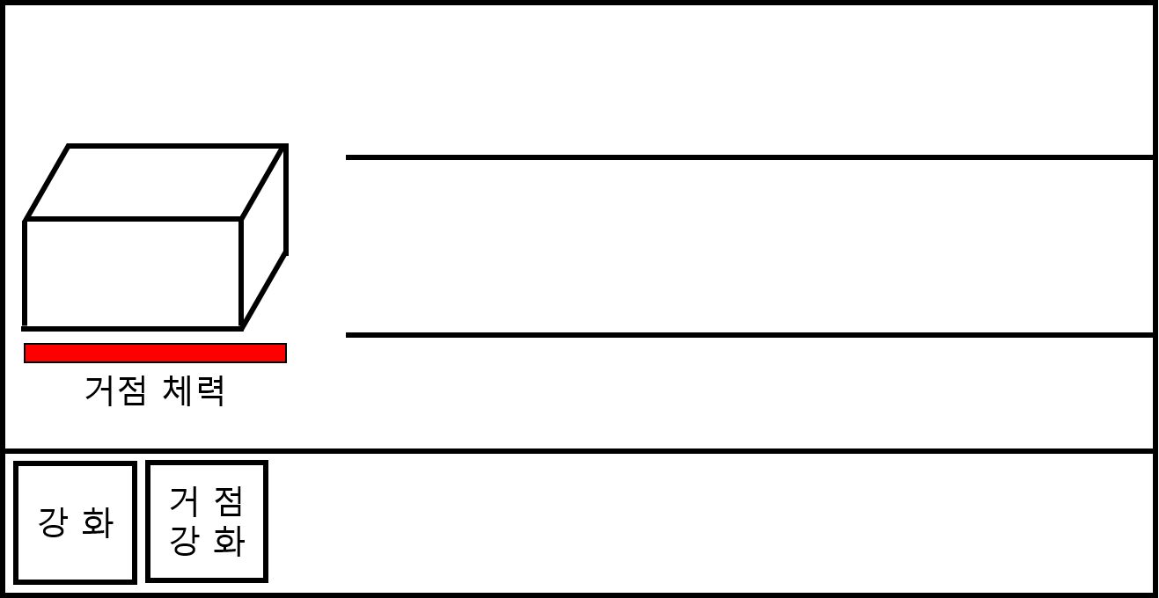
플레이 화면 구성
거점 체력은 여기 표시 게이지 바로
보유 골드량
웨이브 표시
설정
웨이브 시작
이전 웨이브 플레이

Slide 16
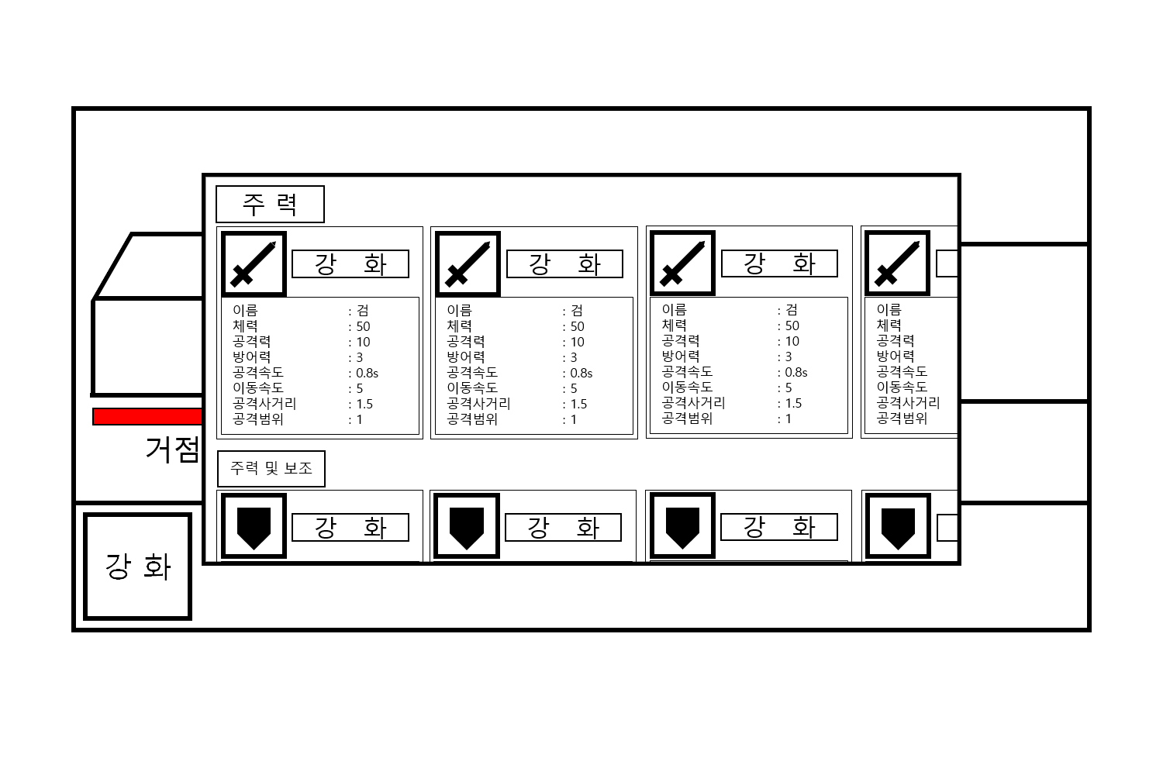
강화 화면 구성

Slide 17
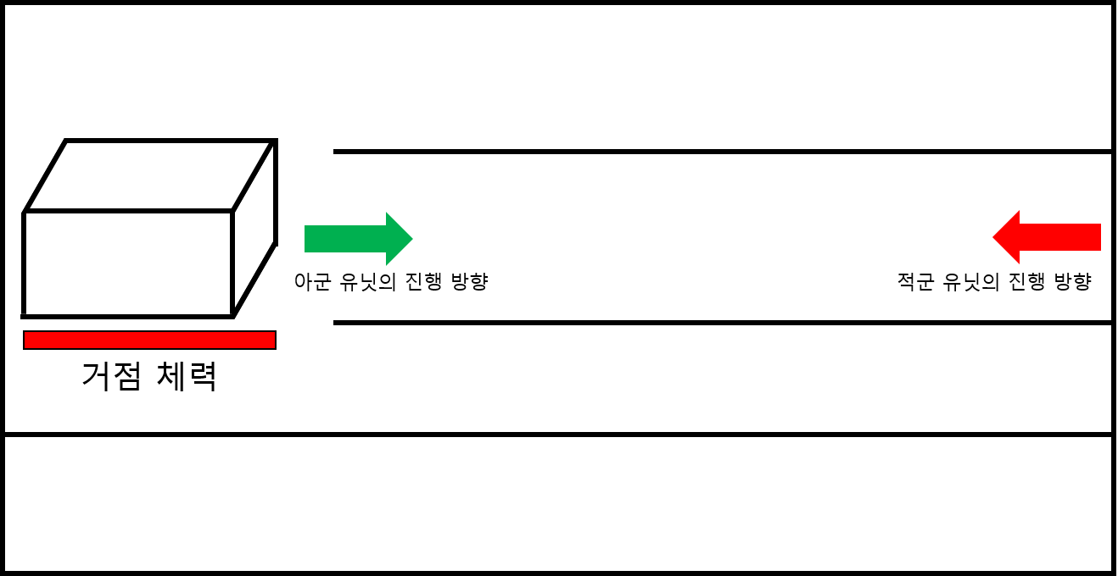

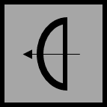




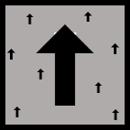
디펜스 시작 화면 구성
드래그 앤 드롭
셀렉 앤 드롭
클래시 로얄 처럼
유닛을 생성
선 택 취 소
조 합
주력(첫번째)을 선택하면 초록색으로 표시
보조(두번째)를 선택하면 파란색으로 표시
주력을 선택 후 보조로 선택 할 수 없는 것은 회색으로 표시
선택이 완료되면은 나머지는 회색으로 표시
아이콘은 랜덤에서 고정
각 아이콘 마다 쿨타임을 설정
! 아군 및 적군 캐릭터 머리 상단에 체력 게이지 바, 아군의 거점 하단에 체력 게이지 바가 존재하며 체력 수치에 따라 감소함을 표시

